Slide 1
编译原理第八章作业答案
2020年6月
Notes:
此页可以删除

Slide 2
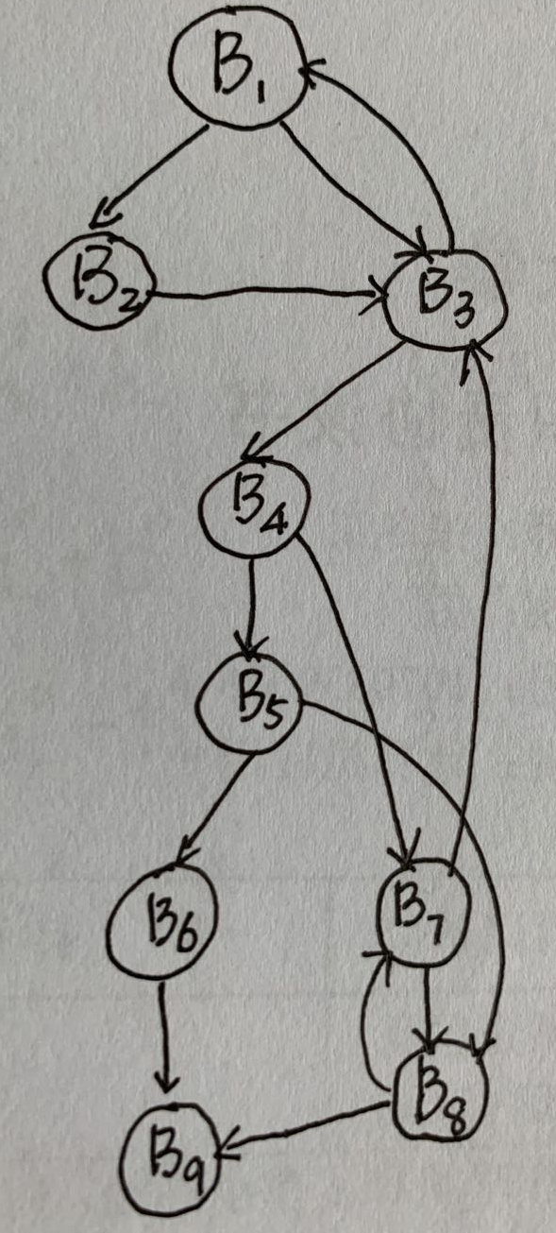
第八章 作业答案题1：
基本块划分：
B1: (1)~(2)
B2: (3)
B3: (4)
B4: (5)~(6)
B5: (7)~(9)
B6: (10)
B7: (11)
B8: (12)~(13)
B9: (14)
程序流图如下：

Slide 3
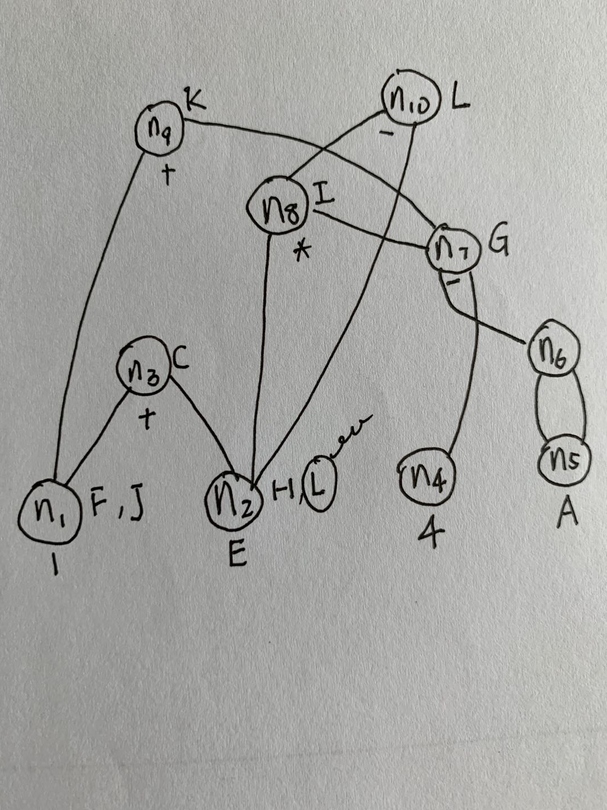
题2：答案
DAG如下图：
优化后代码
F:=1
J:=1
H:=E
C:=1+E
D:=4
B:=A*A
G:=B-4
I:=E*G
K:=1+G
L:=I-E
只有L为基本块出口的活跃变量时，则优化为：
B:=A*A
G:=B-4
I:=E*G
L:=I-E

Slide 4
题3：答案
必经结点集：
D(B1)= {B1}
D(B2)= {B1，B2}
D(B3)= {B1，B3}
D(B4)= {B1，B3，B4}
D(B5)= {B1，B3，B4，B5}
D(B6)= {B1，B3，B4，B5，6}
D(B7)= {B1，B3，B4，B7}
D(B8)= {B1，B3，B4，B8}
D(B9)= {B1，B3，B4，B9}
回边:
B3→B1，因B1∈D(B3)={B1, B3}
循环体为：
{B1，B2，B3，B4，B5，B7，B8}
B7→B3，因B3∈D(B7)={B1, B3, B4, B7}
循环体为：
{B3，B4，B5，B7，B8}

Slide 5
题4：答案
三地址代码：
t1 = b + c
t2 = a / t1
t3 = e + f
t4 = d * t3
t5 = t2 - t4
x =t5
生成目标代码:
t1 = b + c =》 LD R1, b
LD R2, c
ADD R2, R1, R2
t2 = a / t1 =》 LD R1, a
DIV R1, R1, R2
t3 = e + f =》 LD R2, e
LD R3, f
ADD R3, R2, R3
t4 = d * t3 =》 LD R2, d
MUL R2, R2, R3
t5 = t2 - t4 =》 SUB R1, R1, R2
x=t5 =》 ST x, R1

Slide 6
谢 谢！

